Slide 1
Обучение передаче в бадминтоне
Абдульманова Сабина 9а

Slide 2
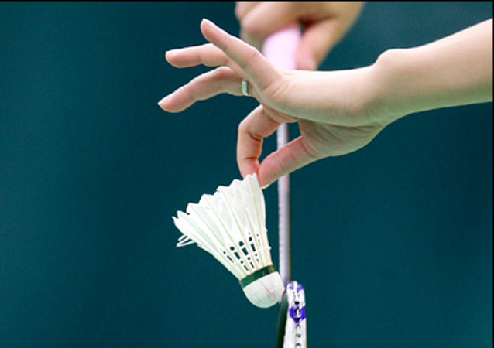
Правила подачи в бадминтоне
Подача производится из правой или левой зоны подачи в зависимости от счета. Волан должен лететь по диагонали в зону подачи соперника.
Подача по правилам производится снизу вверх, волан при этом в момент подачи должен находиться ниже уровня нижнего ребра, а вся голова ракетки быть заметно ниже кисти, которой держат ракетку.

Slide 3
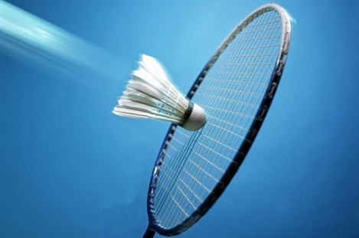
При правильной подаче:
Никакая сторона не должна допускать чрезмерной задержки выполнения подачи, когда подающий и принимающий игроки заняли свои позиции
Подающий и принимающий должны стоять в пределах диагонально расположенных полей подачи, не касаясь линий, ограничивающих эти поля
Ракетка подающего должна первоначально ударить по головке волана
Весь волан должен находиться ниже талии подающего в момент соударения с ракеткой подающего

